Slide 1

아동학대 예방 교육 · 저학년
나를 도와주는 사람들
말하면 도와줘요
Notes:
[도입 · 5분] 표지를 보여 주고 질문으로 생각 열기

Slide 2
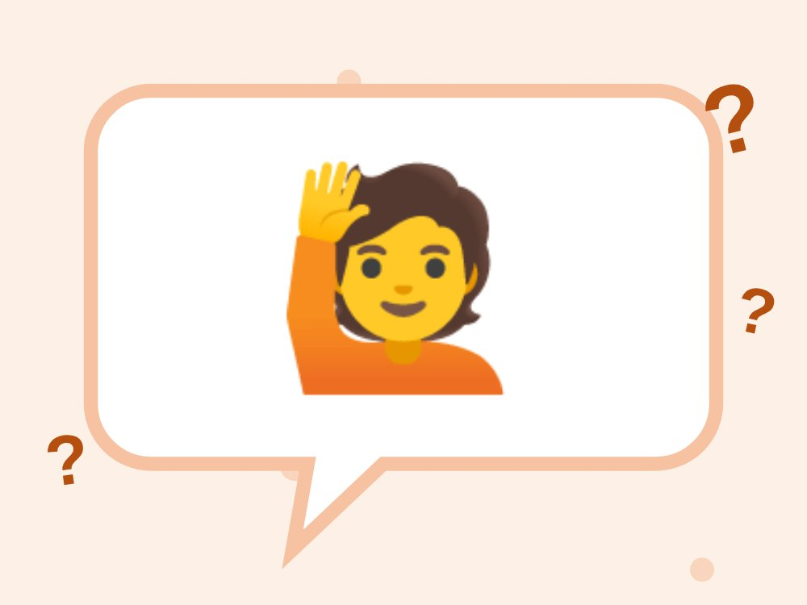
생각해 볼까요?
도움이 필요할 때 누가 도와줄까요?
Notes:
[도입 · 5분] 표지를 보여 주고 질문으로 생각 열기
진행 팁: 가족 말고도 도와주는 사람이 많다는 점을 보여 주세요.

Slide 3
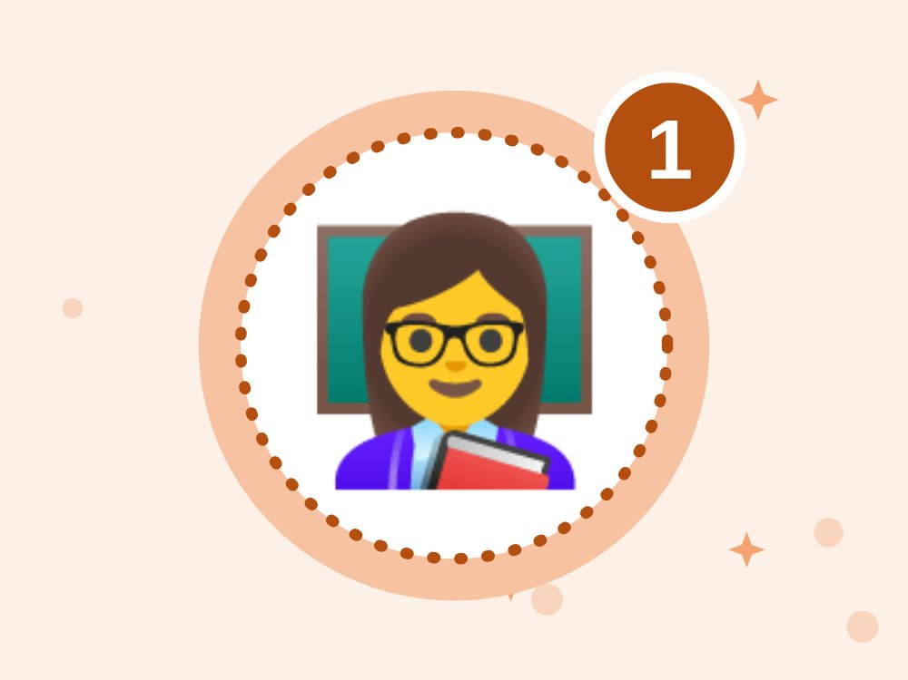
1
선생님
센터 선생님, 학교 선생님이 들어 주고 도와줘요
Notes:
[전개 1 – 핵심 약속 · 10분] 선생님 · 경찰관 · 상담 선생님를 그림과 함께 하나씩 알아보기
진행 팁: '선생님은 언제든 네 편이야'라고 말해 주세요.

Slide 4
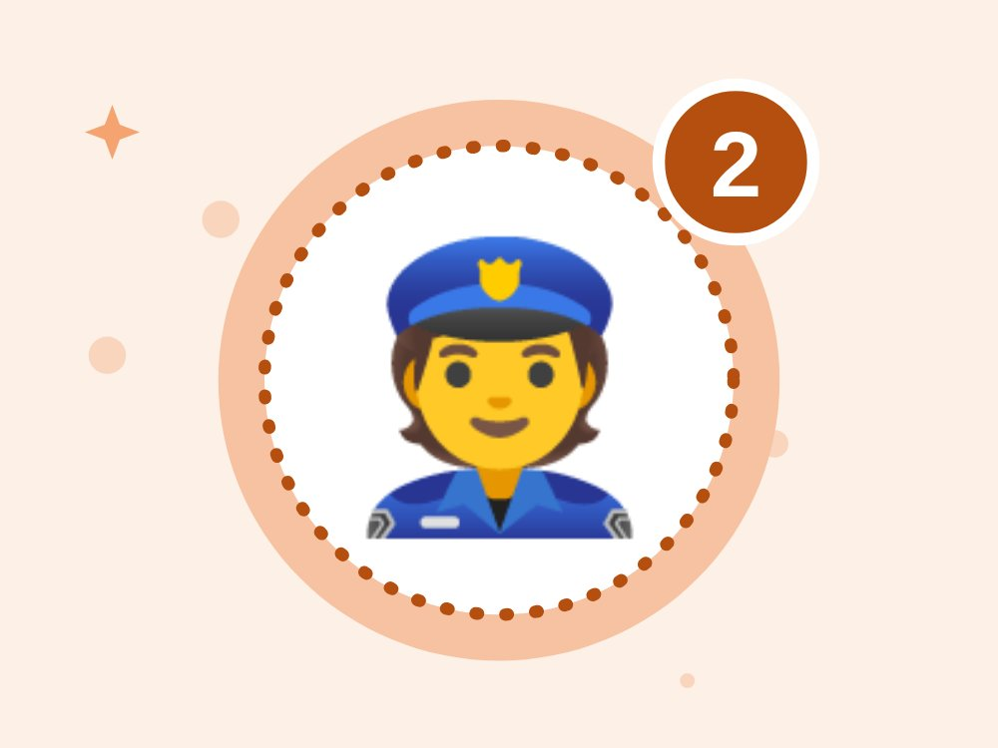
2
경찰관
경찰관이 와서 안전하게 지켜 줘요
Notes:
[전개 1 – 핵심 약속 · 10분] 선생님 · 경찰관 · 상담 선생님를 그림과 함께 하나씩 알아보기
진행 팁: 경찰은 무서운 사람이 아니라 지켜 주는 사람이에요.

Slide 5

3
상담 선생님
아동보호전문기관 선생님이 마음을 돌봐 줘요
Notes:
[전개 1 – 핵심 약속 · 10분] 선생님 · 경찰관 · 상담 선생님를 그림과 함께 하나씩 알아보기
진행 팁: 아프거나 힘든 마음을 치료해 주는 곳도 있다고 알려 주세요.

Slide 6
O X 퀴즈 1 / 4
도움을 청하면 혼자 남게 돼요.
O
X
Notes:
정답은 X예요. 아이들이 팔로 O 또는 X를 만들어 답하게 해요. 다음 장에 정답과 해설이 나와요.
[전개 2 – O X 퀴즈 · 10분] 팔로 O X를 만들어 답하고 이유 말하기

Slide 7
O X 퀴즈 1 / 4
도움을 청하면 혼자 남게 돼요.
O
X
X · 여러 어른이 함께 도와줘요.
도움을 청하면 경찰관, 상담 선생님, 센터 선생님 등 여러 어른이 함께 도와줘요. 혼자가 되지 않아요.
Notes:
정답: X — 여러 어른이 함께 도와줘요.
해설: 도움을 청하면 경찰관, 상담 선생님, 센터 선생님 등 여러 어른이 함께 도와줘요. 혼자가 되지 않아요.

Slide 8
O X 퀴즈 2 / 4
경찰관은 어린이를 지켜 주는 사람이에요.
O
X
Notes:
정답은 O예요. 아이들이 팔로 O 또는 X를 만들어 답하게 해요. 다음 장에 정답과 해설이 나와요.

Slide 9
O X 퀴즈 2 / 4
경찰관은 어린이를 지켜 주는 사람이에요.
O
X
O · 위험할 때 경찰관에게 도움을 청해요.
경찰관은 어린이가 위험할 때 지켜 주는 사람이에요. 무서워하지 않아도 돼요.
Notes:
정답: O — 위험할 때 경찰관에게 도움을 청해요.
해설: 경찰관은 어린이가 위험할 때 지켜 주는 사람이에요. 무서워하지 않아도 돼요.

Slide 10
O X 퀴즈 3 / 4
마음이 아플 때 상담을 받을 수 있어요.
O
X
Notes:
정답은 O예요. 아이들이 팔로 O 또는 X를 만들어 답하게 해요. 다음 장에 정답과 해설이 나와요.

Slide 11
O X 퀴즈 3 / 4
마음이 아플 때 상담을 받을 수 있어요.
O
X
O · 마음도 몸처럼 치료받을 수 있어요.
몸이 다치면 병원에 가듯, 마음이 아프면 상담 선생님을 만나요. 이야기를 나누면 마음이 조금씩 나아져요.
Notes:
정답: O — 마음도 몸처럼 치료받을 수 있어요.
해설: 몸이 다치면 병원에 가듯, 마음이 아프면 상담 선생님을 만나요. 이야기를 나누면 마음이 조금씩 나아져요.

Slide 12
O X 퀴즈 4 / 4
도움을 받는 건 부끄러운 일이에요.
O
X
Notes:
정답은 X예요. 아이들이 팔로 O 또는 X를 만들어 답하게 해요. 다음 장에 정답과 해설이 나와요.

Slide 13
O X 퀴즈 4 / 4
도움을 받는 건 부끄러운 일이에요.
O
X
X · 도움을 청하는 건 용기 있는 일이에요.
도움을 청하는 건 부끄러운 게 아니라 용기 있는 일이에요. 어른도 힘들 때는 도움을 받아요.
Notes:
정답: X — 도움을 청하는 건 용기 있는 일이에요.
해설: 도움을 청하는 건 부끄러운 게 아니라 용기 있는 일이에요. 어른도 힘들 때는 도움을 받아요.

Slide 14

도움의 손 그리기
손바닥을 그리고 손가락마다 도와줄 사람 쓰기
Notes:
[활동 – 도움의 손 그리기 · 10분] 손바닥을 그리고 손가락마다 도와줄 사람 쓰기
진행 팁: 종이에 손을 대고 따라 그린 뒤, 다섯 손가락에 도움을 청할 수 있는 사람 다섯 명을 써요.

Slide 15
👩‍🏫
선생님
👮
경찰
💛
상담
오늘의 약속 · 다 같이 외쳐요!
Notes:
[정리 · 5분] 오늘의 약속 다 같이 외치고 활동지 나눠 주기

Slide 16
📚 알아 두면 좋아요 (선생님용)
아동학대 대응은 2020년 10월부터 시·군·구 아동학대전담공무원 중심의 공공 체계로 바뀌었어요(조사·판단). 아동보호전문기관은 사례관리·회복 지원을 맡아요.
보호 조치: 원가정 보호(지원), 친인척·가정위탁, 학대피해아동쉼터, 아동복지시설 등.
아동의 의견 청취는 보호 결정에서 중요한 절차예요. 청소년의 의견을 존중한다는 메시지를 꼭 전해 주세요.
Q. 센터에 다니는 아동이 분리되면 센터는 무엇을 하나요?
A. 담당 공무원·아동보호전문기관과 연락하며 아동의 일상(학습·관계)을 이어 가도록 협력해요. 다른 아동에게 사정을 알리지 않아요.
Q. 학생이 '신고 때문에 가족이 망가졌다'고 하면요?
A. '네가 잘못한 게 아니야. 어른들이 책임지고 해결할 일이야'라고 분명히 말해 주세요.
Notes:
이 장은 선생님용이에요. 아이들에게 보여 줄 필요는 없어요.

Slide 17
선생님용 준비 메모
준비물
공식 자료
TV 또는 빔프로젝터
활동지(인원수만큼)
색연필
국가아동권리보장원 – 아동학대 예방·신고 안내 (신고 112, 상담 129) (누리집)
안전 주의 아이가 학대를 털어놓으면 "말해줘서 고마워, 네 잘못이 아니야"라고 말하고 자세히 캐묻지 마세요. 의심만 되어도 112에 신고해요(상담 129). 선생님은 신고의무자예요.
Notes:
이 장은 선생님용이에요. 아이들에게 보여 줄 필요는 없어요.
만든 사람 jeonghwan0415 · 자료는 CC BY-NC-SA 4.0(출처 표시·비영리·같은 조건)으로 자유롭게 고쳐 쓰고 나눌 수 있어요. 영상 저작권은 각 기관에 있어요(링크·퍼가기로만 사용).

